Slide 1
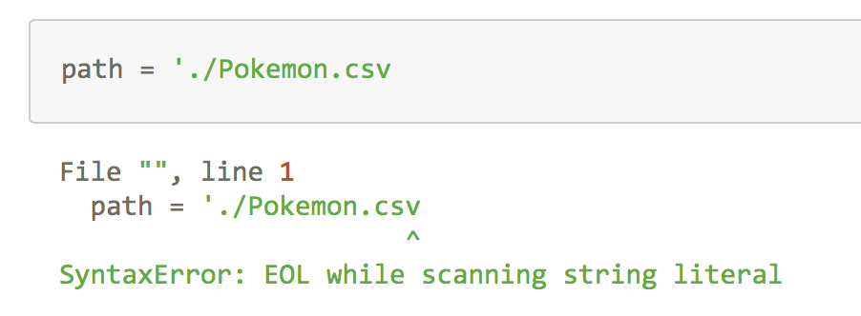
语法错误
语法错误
常见的语法错误（SyntaxError）包括：
缺少起始符号或结尾符号（括号、引号等）
缩进错误
关键词拼写错误
Notes:
我们在定义字符串变量`path`时，由于缺少了结尾的单引号，导致了语法错误。`File`和`line`分别表示出现错误的代码所在文件和在该文件中的行数，由于该例是在Jupyter Notebook中输入的，所以文件名为“ipython-input-4-7870977084df”，而不是某一个具体的文件名。在`csv`下有一个箭头，指出了导致错误的位置。并且在`SyntaxError`所在行显示了具体的语法错误信息，`EOL`表示“end of line”，即行结束，上例的报错信息为“在扫描字符串字面量时行结束”。

Slide 2
语法错误
语法错误
常见的语法错误（SyntaxError）包括：
缺少起始符号或结尾符号（括号、引号等）
缩进错误
关键词拼写错误
建议百度“python 缩进”
Notes:
在上面的例子中，我们在`for`循环中放入了两个缩进量不同的`print num`，第二个比第一个多缩进了一个空格，导致了`IndentationError`，即缩进错误。`IndentationError`也是一种语法错误，在我们的代码块缩进不一致（如`for`循环中的代码块），将会出现这一类错误。
python里不能用括号来表示语句块，也不能用开始/结束标志符来表示，而是靠缩进来表示，

Slide 3
语法错误
语法错误
常见的语法错误（SyntaxError）包括：
缺少起始符号或结尾符号（括号、引号等）
缩进错误
关键词拼写错误

